Slide 1
MINISTÉRIO DA SAÚDE
UNIVERSIDADE FEDERAL DE PELOTAS
UNASUS
Especialização em Saúde da Família
Melhoria da Atenção à saúde da Pessoa com Hipertensão Arterial Sistêmica e/ou Diabetes Mellitus, na UBS Zona Sul, Pinheiro Machado/RS
Aluno: Ermes Angarica Cos
Orientadora: Ethieli Rodrigues da Silveira
Pelotas, 2015

Slide 2
INTRODUÇÃO
A Hipertensão Arterial é a mais frequente das doenças cardiovasculares.
É o principal fator de risco para as complicações mais comuns como Acidente Vascular Cerebral e Infarto Agudo do Miocárdio, além da Doença Renal Crônica Terminal. (BRASIL, 2013)

Slide 3
Diabetes Mellitus, configura-se como uma epidemia mundial, traduzindo-se em grande desafio para os sistemas de saúde de todo o mundo.
No Brasil são cerca de seis milhões de portadores, e deve alcançar 10 milhões de pessoas em 2010 (BRASIL, 2006).
Segundo Ministério da Saúde (2013), a cada dez segundos, uma pessoa morre no mundo em consequência das complicações do diabetes : são 3,2 milhões de mortes por ano.

Slide 4
Caracterização do Município

Slide 5
É um município do Rio Grande do Sul.
Localizada a 267.6 Km quilômetros de Porto Alegre, a capital do Estado.
Com uma área de 2.249,55 km².
A população 14.594 habitantes, cerca de 68% da população residindo em imóveis urbanos do município.
Município de Pinheiro Machado - RS

Slide 6
4 Unidades Básicas de Saúde:
Zona Urbana: ESF Zona Norte, ESF São João Batista-Passo do Machado
Zona Rural: ESF Zona Sul, ESF Torrinhas
23 Agentes comunitários de Saúde-ACS;
03 Equipes de saúde bucal;
01 Núcleo de apoio a saúde de Família-NASF;

Slide 7
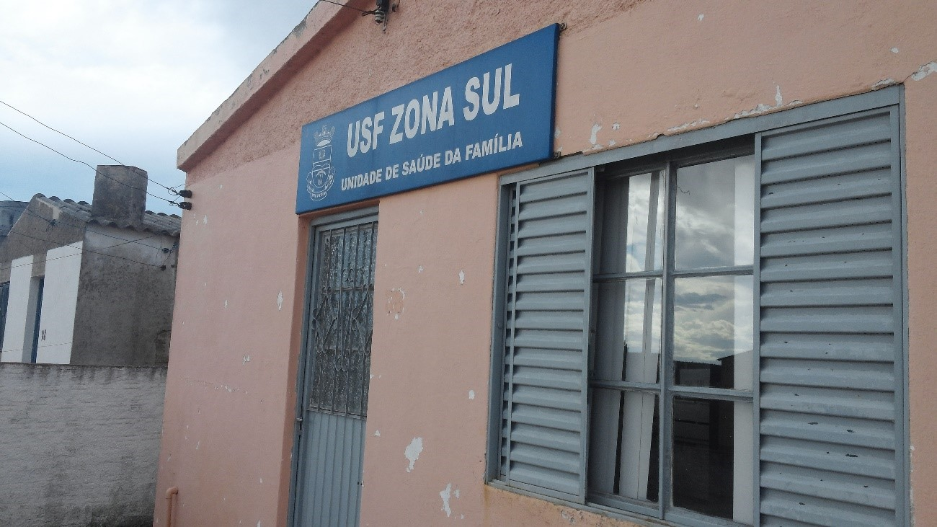
Antiga UBS

Slide 8
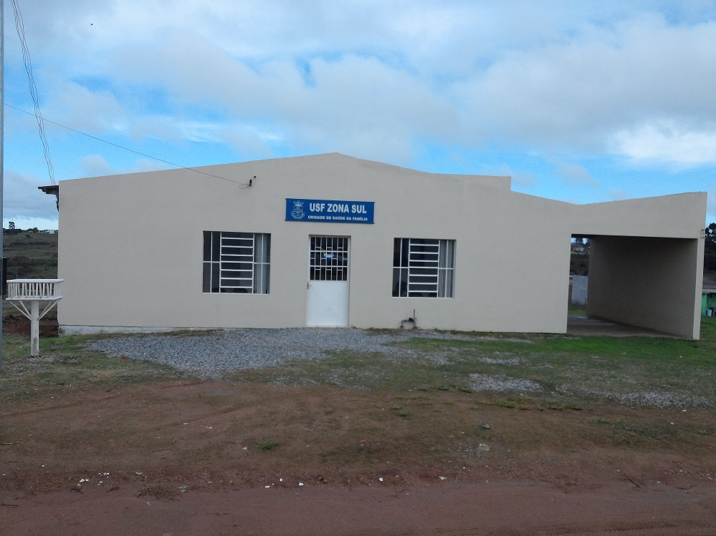
Nova USB

Slide 9
OBJETIVO GERAL
Melhorar a atenção à saúde das pessoas com hipertensão arterial sistêmica e/ou diabetes mellitus, na UBS Zona Sul, Pinheiro Machado/RS.

Slide 10
Metodologia
Quatro Eixos Pedagógicos
Organização e Gestão do Serviço
Qualificação da Prática Clínica
Engajamento Público
Monitoramento e Avaliação

Slide 11
Metodologia
REGISTROS
Prontuários
Ficha Espelho
Monitoramento e avaliação
Planilha de coleta de dados
Cadernos da Atenção Básica Hipertensão e Diabetes

Slide 12
Logística
Capacitação dos profissionais;
Reunião com a equipe;
Busca ativa;
Atendimento prioritário;
Ações em saúde;
Ações preconizadas pelo protocolo;
Atualização dos registros.

Slide 13
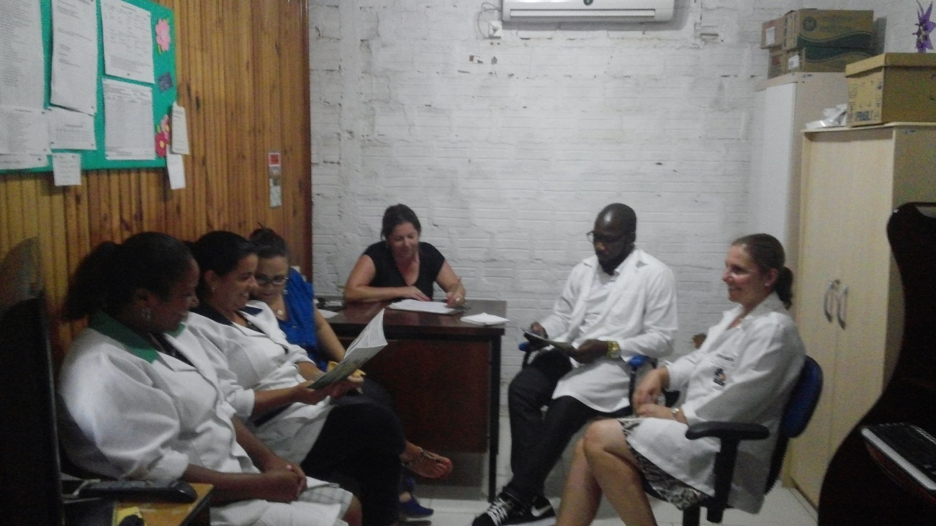
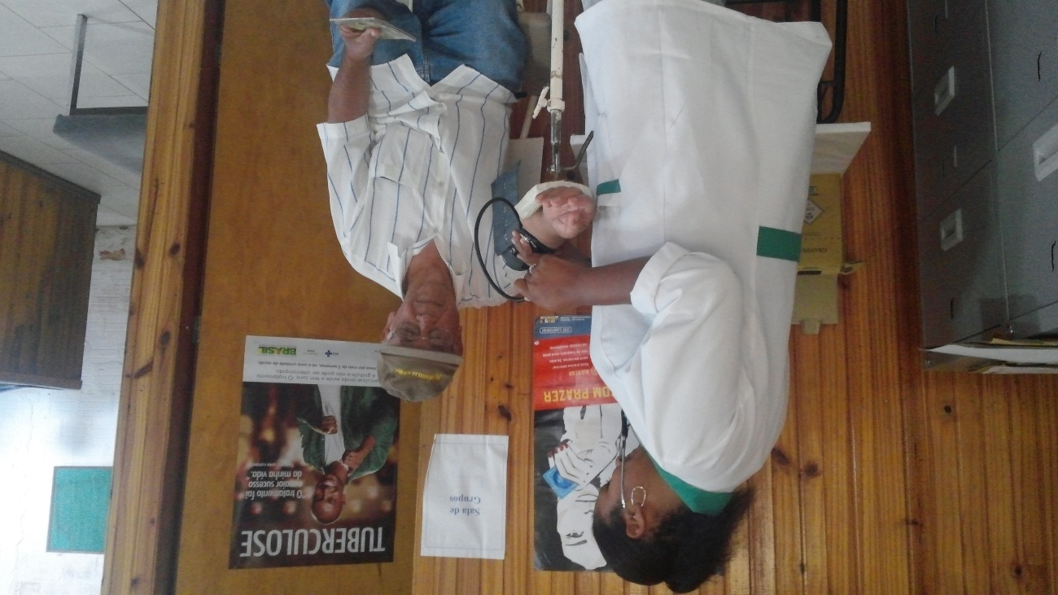
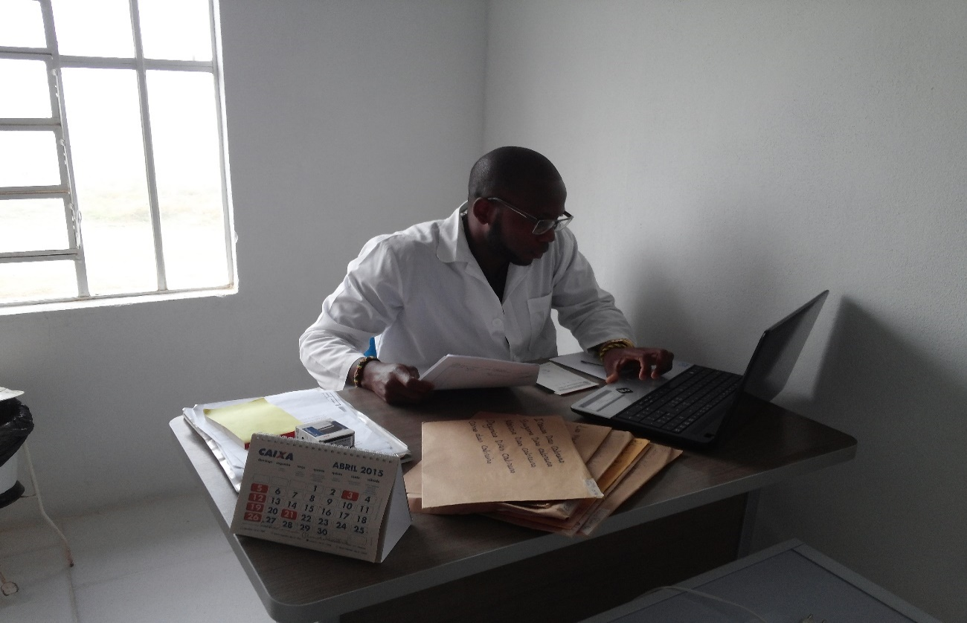

Slide 14
Resultados, objetivos Metas

Slide 15
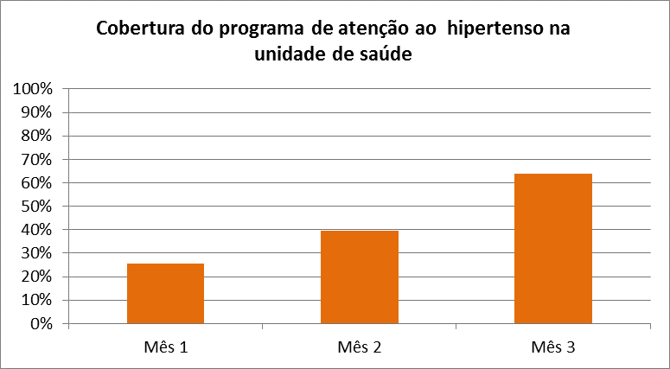
Objetivo 1: Ampliar a cobertura a hipertensos e/ou diabéticos;
Meta 1: Cadastrar 85% dos hipertensos da área de abrangência no Programa de Atenção à Hipertensão Arterial e à Diabetes Mellitus da unidade de saúde.
1º mês: 141 (25,7%)
2º mês 218 (39,7%)
3º mês: 351 (63,9%)
Cobertura do programa de atenção ao hipertenso na unidade de saúde. UBS Zona Sul / Pinheiro Machado – RS 2015. Fonte de dados; Planilha de coleta de dados-UPEL

Slide 16
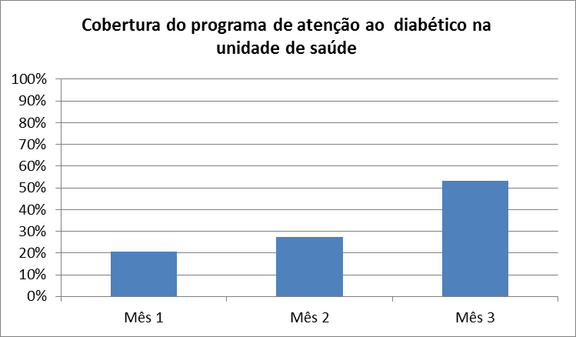
Meta 2: Cadastrar 85% dos diabéticos da área de abrangência no programa de Atenção à Hipertensão Arterial e à Diabetes Mellitus da unidade de saúde.
1º mês: 28 (20,7%)
2º mês 37 (27,4%)
3º mês: 72 (53,3%)
Cobertura do programa de atenção ao diabético na unidade de saúde. UBS Zona Sul / Pinheiro Machado – RS 2015. FONTE: Planilha de coleta de dados UFPEL

Slide 17
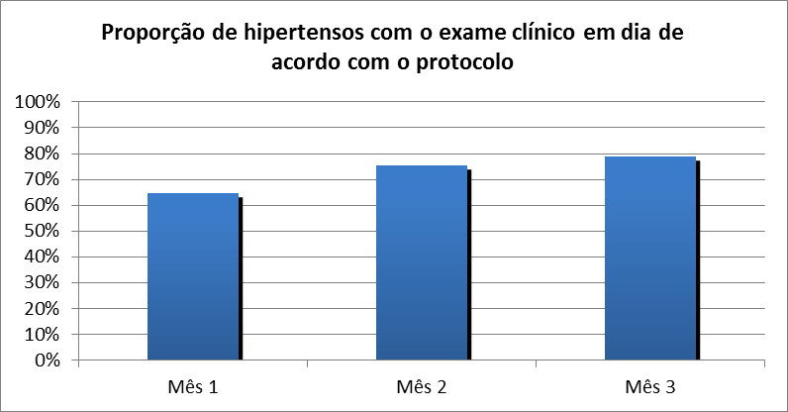
Objetivo 2: Melhorar a adesão de hipertensos e/ou diabéticos ao programa.
Meta 1: Realizar exame clínico apropriado em 100% dos hipertensos.
1º mês: 141 (25,7%)
2º mês: 218 (39,7%)
3º mês: 351 (63,9%)
Proporção de hipertensos com o exame clínico em dia de acordo com o protocolo. UBS Zona Sul / Pinheiro Machado – RS 2015.Fonte: Planilha de coleta de dados.

Slide 18
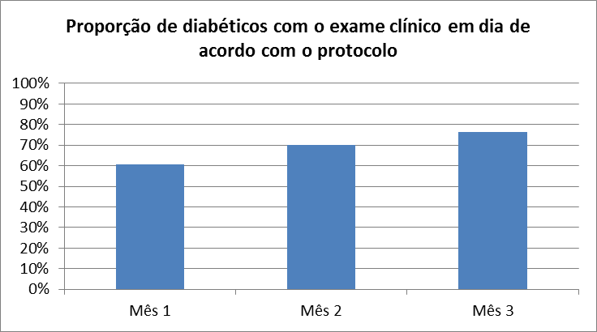
Meta 2: Realizar exame clínico apropriado em 100% dos diabéticos.
1º mês: 28 (20,7%)
2º mês: 37 (27,4%)
3º mês: 72 (53,3%)
Proporção de diabéticos com o exame clínico em dia de acordo com o protocolo. UBS ZONA Sul / Pinheiro Machado – RS 2015.Fonte; Planilha de coleta de dados.

Slide 19
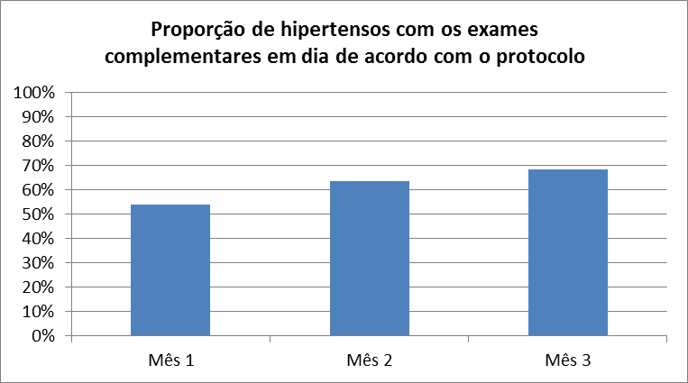
Meta 3: Garantir a 100% dos hipertensos a realização de exames complementares em dia de acordo com o protocolo.
1º mês: 76 (53,9%)
2º mês: 139 (63,8%)
3º mês: 241 (68,7%)
Proporção de hipertensos com os exames complementares em dia de acordo com o protocolo. UBS Zona Sul / Pinheiro Machado – RS 2015.Fonte: planilha de coleta de dados.

Slide 20
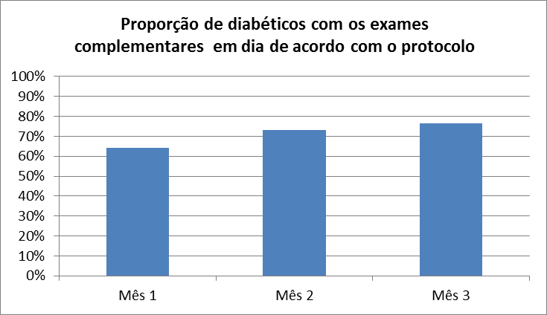
Meta 4: Garantir a 100% dos diabéticos a realização de exames complementares em dia de acordo com o protocolo
1º mês: 18 (64,3%)
2º mês: 27 (73%)
3º mês: 55 (76,4%)
Proporção de diabéticos com os exames complementares em dia de acordo com o protocolo. UBS Zona Sul / Pinheiro Machado – RS 2015.Fonte: planilha de coleta de dados.

Slide 21
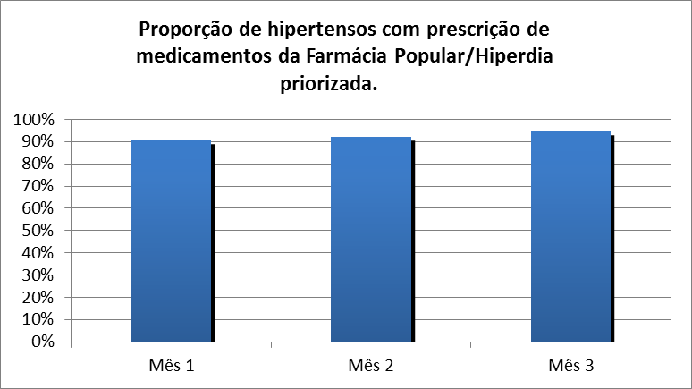
Meta 5: Priorizar a prescrição de medicamentos da farmácia popular para 100% dos hipertensos cadastrados na unidade de saúde.
1º mês: 125 (90,6%)
2º mês 194 (91,9%)
3º mês: 323 (94,7%)
Proporção de hipertensos com prescrição de medicamentos da Farmácia Popular/Hiperdia priorizada. UBS Zona Sul / Pinheiro Machado – RS 2015. Fonte de dados; Planilha de coleta de dados-UPEL

Slide 22
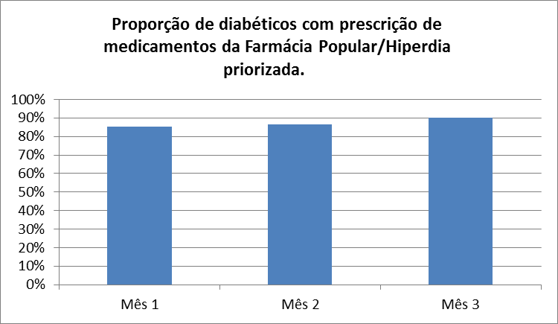
Meta 6: Priorizar a prescrição de medicamentos da farmácia popular para 100% dos diabéticos cadastrados na unidade de saúde.
1º mês: 23 (85,2%)
2º mês: 32 (86,5%)
3º mês: 64 (90,1%)
Proporção de diabéticos com prescrição de medicamentos da Farmácia Popular/Hiperdia priorizada. UBS Zona Sul / Pinheiro Machado – RS 2015. Fonte; planilha de coleta de dados.

Slide 23
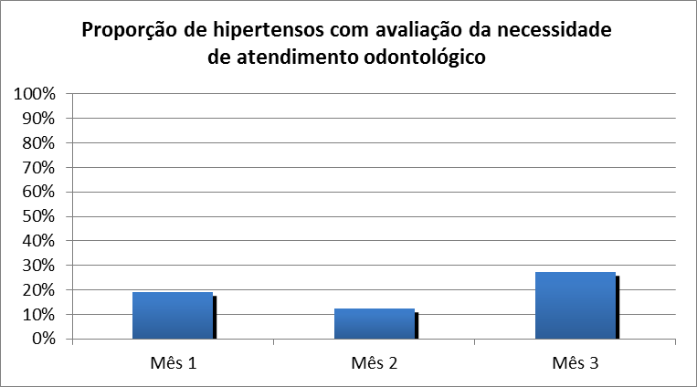
Meta 7: Realizar avaliação da necessidade de atendimento odontológico em 100% dos hipertensos.
1º mês: 27 (19,1%)
2º mês 27 (12,4%)
3º mês: 96 (27,4%)
Proporção de hipertensos com avaliação da necessidade de atendimento odontológico. UBS Zona Sul / Pinheiro Machado – RS 2015. Fonte de dados; Planilha de coleta de dados-UPEL

Slide 24
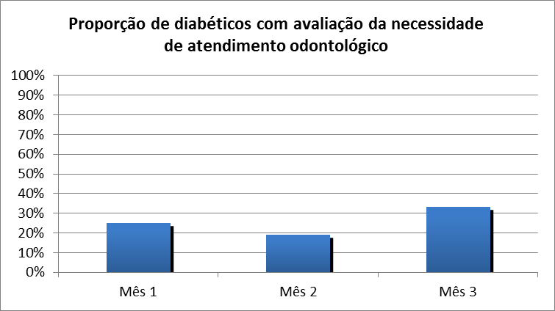
Meta 8: Realizar avaliação da necessidade de atendimento odontológico em 100% dos diabéticos.
1º mês: 7 (25%)
2º mês: 7 (18,9%)
3º mês: 24 (33,3%)
Proporção de diabéticos com avaliação da necessidade de atendimento odontológico. UBS Zona Sul / Pinheiro Machado – RS 2015.Fonte: Planilha de coleta de dados.

Slide 25
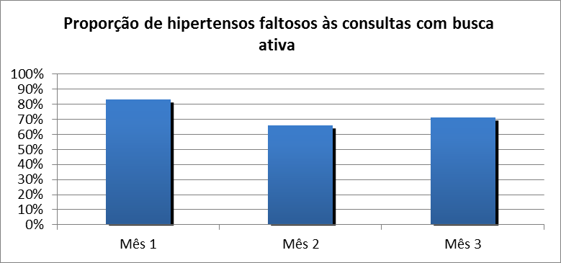
Objetivo 3: Melhorar a adesão de hipertensos e/ou diabéticos ao programa;
Meta 1: Buscar 100% dos hipertensos faltosos às consultas na unidade de saúde conforme a periodicidade recomendada.
1º mês: 15 (83,3%)
2º mês: 29 (65,9%)
3º mês: 111 (71,2%)
Proporção de hipertensos faltosos às consultas com busca ativa. UBS Zona Sul / Pinheiro Machado – RS 2015. Fonte de dados; Planilha de coleta de dados-UPEL

Slide 26
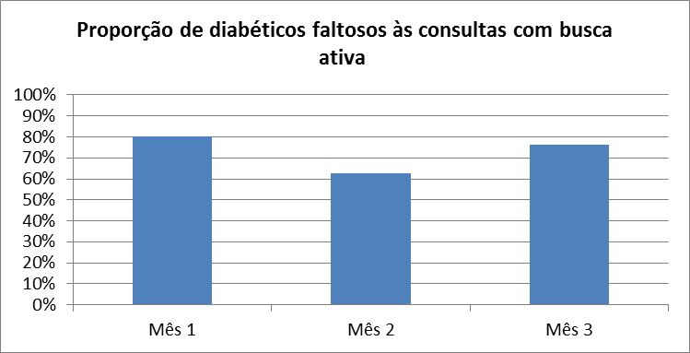
Meta 2: Buscar 100% dos diabéticos faltosos às consultas na unidade de saúde conforme a periodicidade recomendada.
1º mês: 4 (80%)
2º mês: 5 (62,5%)
3º mês: 29 (76,3%)
Proporção de diabéticos faltosos às consultas com busca ativa. UBS Zona Sul / Pinheiro Machado – RS 2015. Fonte; Planilha de coleta de dados

Slide 27
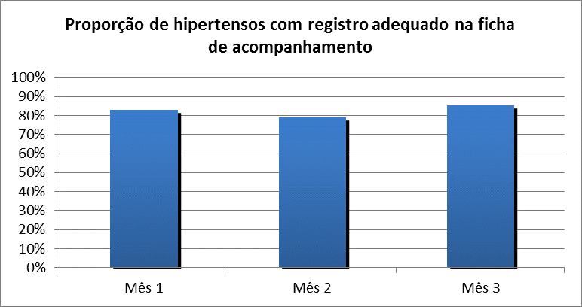
Objetivo 4: Melhorar o registro das informações
Meta 1: Manter ficha de acompanhamento de 100% dos hipertensos cadastrados na unidade de saúde.
1º mês: 117 (83%)
2º mês: 172 (78,9%)
3º mês: 300 (85,5%)
Proporção de hipertensos com registro adequado na ficha de acompanhamento. UBS Zona Sul / Pinheiro Machado – RS 2015. Fonte; Planilha de coleta de dados

Slide 28
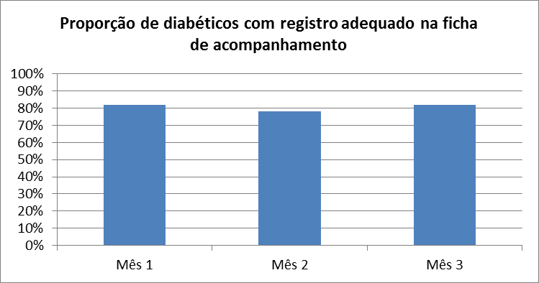
Meta 2: Manter ficha de acompanhamento de 100% dos diabéticos cadastrados na unidade de saúde.
1º mês: 23 (82,1%)
2º mês: 29 (78,4%)
3º mês: 59 (81,9%)
Proporção de diabéticos com registro adequado na ficha de acompanhamento. UBS Zona Sul / Pinheiro Machado – RS 2015. Fonte de dados; Planilha de coleta de dados-UPEL

Slide 29
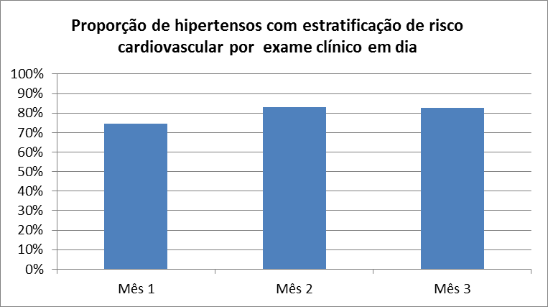
Objetivo 5: Mapear hipertensos e diabéticos de risco para doença cardiovascular
Meta 1: Realizar estratificação do risco cardiovascular em 100% dos hipertensos cadastrados na unidade de saúde.
1º mês: 105 (74,5%)
2º mês 181 (83%)
3º mês: 290 (82,6%)
Proporção de hipertensos com estratificação de risco cardiovascular por exame clínico em dia. UBS Zona Sul / Pinheiro Machado – RS 2015. Fonte de dados; Planilha de coleta de dados-UPEL

Slide 30
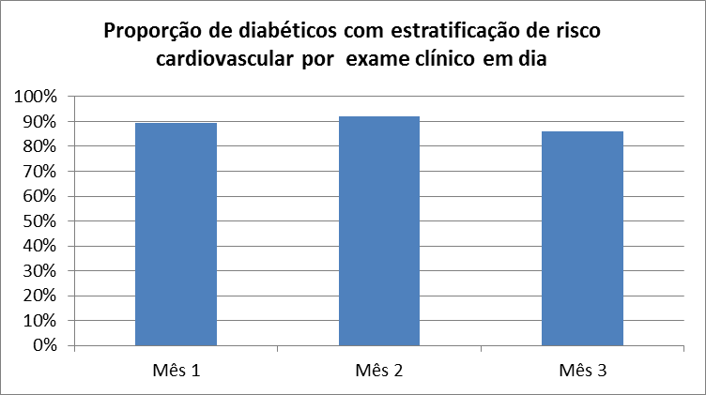
Meta 2: Realizar estratificação do risco cardiovascular em 100% dos diabéticos cadastrados na unidade de saúde.
1º mês: 25 (89,3%)
2º mês: 34 (91,9%)
3º mês: 62 (86,1%)
Proporção de diabéticos com estratificação de risco cardiovascular por exame clínico em dia. UBS Zona Sul / Pinheiro Machado – RS 2015. Fonte de dados; Planilha de coleta de dados-UPEL

Slide 31
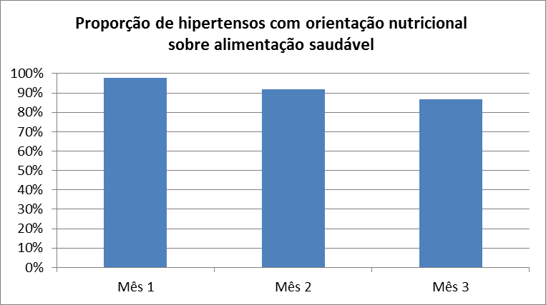
Objetivo 6: Promover a saúde de hipertensos e/ou diabéticos
Meta 1: Garantir orientação nutricional sobre alimentação saudável a 100% dos hipertensos.
1º mês: 138 (97,9%)
2º mês 200(91,7%)
3º mês: 304 (86,6%)
Proporção de hipertensos com orientação nutricional sobre alimentação saudável. UBS Zona Sul / Pinheiro Machado – RS 2015. Fonte de dados; Planilha de coleta de dados-UPEL

Slide 32
Meta 2: Garantir orientação nutricional sobre alimentação saudável a 100% dos diabéticos.
1º mês: 27 (96,4%)
2º mês 34 (91,9%)
3º mês: 63 (87,5%)
Proporção de diabéticos com orientação nutricional sobre alimentação saudável. UBS Zona Sul / Pinheiro Machado – RS 2015. Fonte de dados; Planilha de coleta de dados-UPEL

Slide 33
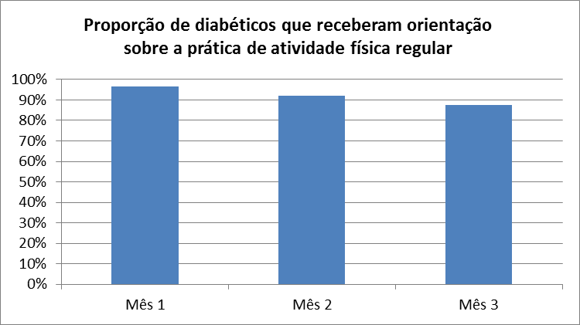
Meta 3: Garantir orientação em relação à prática regular de atividade física a 100% dos pacientes hipertensos.
1º mês: 138 (97,9%)
2º mês 200(91,7%)
3º mês: 304 (86,6%)
Proporção de hipertensos com orientação sobre a prática de atividade física regular. UBS Zona Sul / Pinheiro Machado – RS 2015. Fonte de dados; Planilha de coleta de dados-UPEL

Slide 34
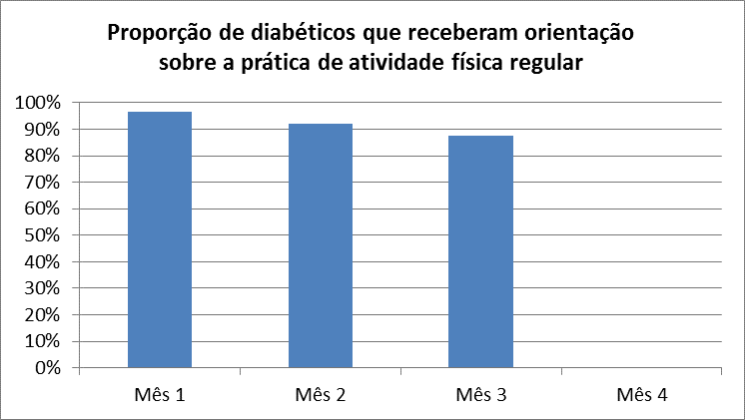
Meta 4: Garantir orientação em relação à prática regular de atividade física a 100% dos pacientes diabéticos.
1º mês: 27 (96,4%)
2º mês 34 (91,9%)
3º mês: 63 (87,5%)
Proporção de diabéticos que receberam orientação sobre a prática de atividade física regular. UBS Zona Sul / Pinheiro Machado – RS 2015. Fonte de dados; Planilha de coleta de dados-UPEL

Slide 35
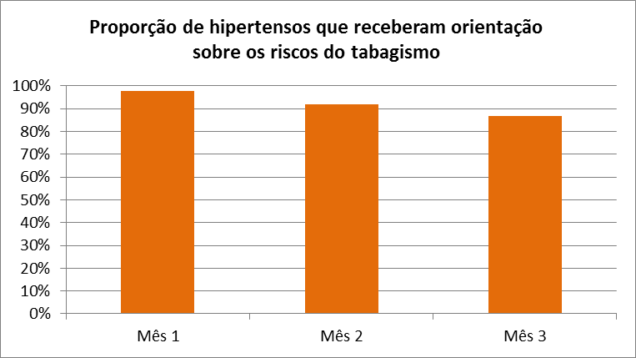
Meta 5: Garantir orientação sobre os riscos do tabagismo a 100% dos pacientes hipertensos.
1º mês: 138 (97,9%)
2º mês 200(91,7%)
3º mês: 304 (86,6%)
Proporção de hipertensos que receberam orientação sobre os riscos do tabagismo. UBS Zona Sul / Pinheiro Machado – RS 2015. Fonte de dados; Planilha de coleta de dados-UPEL

Slide 36
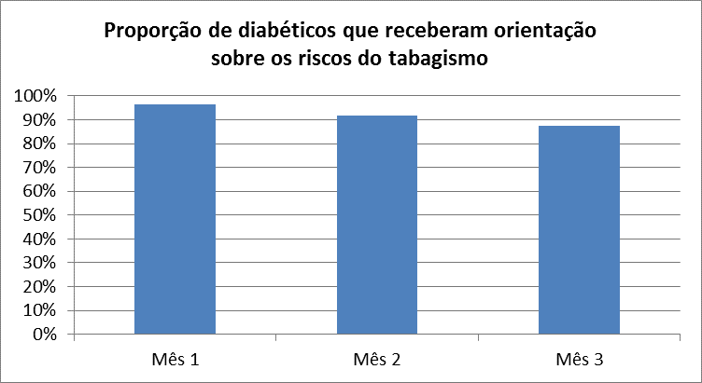
Meta 6: Garantir orientação sobre os riscos do tabagismo a 100% dos pacientes diabéticos.
1º mês: 27 (96,4%)
2º mês 34 (91,9%)
3º mês: 63 (87,5%)
. Proporção de diabéticos que receberam orientação sobre os riscos do tabagismo. UBS Zona Sul / Pinheiro Machado – RS 2015. Fonte de dados; Planilha de coleta de dados-UPEL

Slide 37
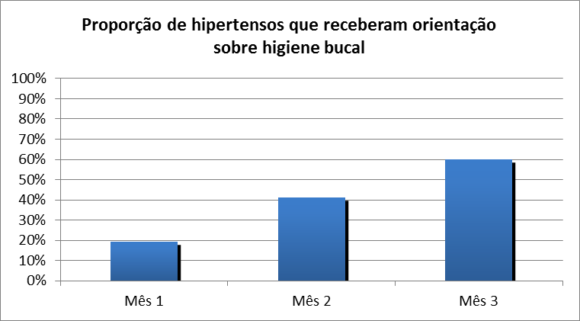
Meta 7: Garantir orientação sobre higiene bucal a 100% dos pacientes hipertensos
1º mês: 27 (19,1%)
2º mês 90 (41,3%)
3º mês: 211 (60,1%)
Proporção de hipertensos que receberam orientação sobre higiene bucal. UBS Zona Sul / Pinheiro Machado – RS 2015. Fonte de dados; Planilha de coleta de dados-UPEL

Slide 38
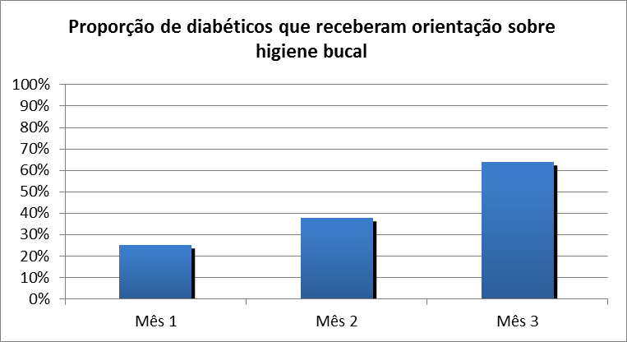
Meta 8: Garantir orientação sobre higiene bucal a 100% dos pacientes diabéticos
1º mês: 7 (25,0%)
2º mês 14 (37,8%)
3º mês: 46 (63,9%)
Proporção de diabéticos que receberam orientação sobre higiene bucal. UBS Zona Sul / Pinheiro Machado – RS 2015. Fonte de dados; Planilha de coleta de dados-UPEL

Slide 39
Discussão

Slide 40
Com a intervenção foi possível:
Iniciar o cadastramento dos usuários hipertensos e diabéticos na unidade, além do início do cadastramento dos usuários tivemos o aumento da cobertura de atendimento aos hipertensos e/ou diabéticos.
Antes da intervenção:
A cobertura da atenção à saúde dos hipertensos e/ou diabéticos era 52% e 37% respectivamente, final da intervenção ampliamos a cobertura da atenção aos hipertensos para 63,9% e 53,3% dos diabéticos.
Estes avanços demonstram que mais hipertensos e/ou diabéticos foram incluídos para o acompanhamento de sua saúde na UBS

Slide 41
A melhoria da qualidade e ampliação dos serviços prestados, melhor controle de insumos e além de uma melhora significativa nos registros existentes na unidade, o que possibilitou a realização do monitoramento e avaliação, despertando na equipe a necessidade e importância destes para o planejamento da saúde na UBS.
Não somente a intervenção teve um grande impacto para a comunidade, mas a implantação da Estratégia da Saúde da Família como um todo, antes da implantação da intervenção o atendimento médico era restrito a um turno e era disponibilizado apenas quatro fichas para a população.

Slide 42
Creio que se começasse neste momento a intervenção seria mais efetiva, já que agora há uma equipe completa, estamos cadastrando a população de nossa área, com a equipe completa.
As atividades de educação em saúde agora podem ser realizadas de forma mais ampla, poderíamos ter um melhor acompanhamento dos usuários com a ajuda dos ACS, o processo de implantação da ESF está se consolidando agora.
A intervenção já está incorporada a rotina da equipe, a definição de objetivos e metas já fazem parte do nosso planejamento, adotamos também as fichas espelho disponibilizadas pelo curso, pretendemos dividir melhor as atribuições dos membros da equipe, no início da intervenção elas estavam concentradas na figura do médico porque não tínhamos outros profissionais.

Slide 43
REFERENCIAS
BRASIL. Secretaria de Gestão do Trabalho e da Educação na Saúde. Departamento de Gestão da Educação na Saúde. A Educação Permanente entra na roda: polos de Educação Permanente em saúde: conceitos e caminhos a percorrer. Brasília, 2005
BRASIL. Ministério da Saúde. Secretaria de Atenção à Saúde. Departamento de Atenção Básica. Diabetes Mellitus / Ministério da Saúde, Secretaria de Atenção à Saúde, Departamento de Atenção Básica. – Brasília: Ministério da Saúde, 2010. 64 p. il. – (Cadernos de Atenção Básica, n. 16) (Série A. Normas e Manuais Técnicos)
BRASIL. Ministério da Saúde. Secretaria de Atenção à Saúde. Departamento de Atenção Básica. Hipertensão arterial sistêmica para o Sistema Único de Saúde / Ministério da Saúde, Secretaria de Atenção à Saúde, Departamento de Atenção Básica. – Brasília: Ministério da Saúde, 2010. 58 p. – (Cadernos de Atenção Básica; 16) (Série A. Normas e Manuais Técnicos).
ORGANIZAÇÃO PAN-AMERICANA DA SAÚDE. Linhas de cuidado: hipertensão arterial e diabetes. / Organização Pan-Americana da Saúde. Brasília: Organização Pan-Americana da Saúde, 2010. 232 p.: il. ISBN 978-85-79

Slide 44
OBRIGADO!

